Slide 1
课堂seo优化

Slide 2
百度搜索引擎优化指南2.0
百度搜索引擎优化指南2.0
百度移动搜索优化指南2.0

Slide 3
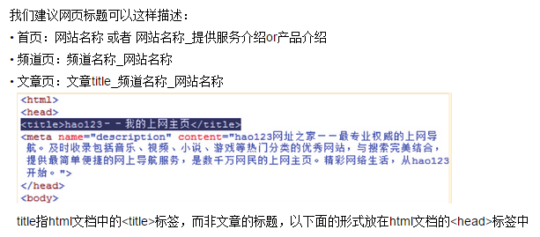
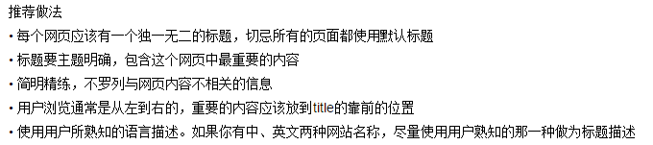
title
二级分类名称_一级分类名称_ 【基础长尾关键词】-品牌词
`, - _ |`
不建议使用 `|`
逗号为英文逗号，非中文逗号
对于中文，尤其是百度搜索，建议使用`_`
对于英文，利于谷歌搜索，可以使用`-`
英文站点可以多使用空格， 中文少用
大概30个中文，移动端20个，超过了就会被省略号代替
更多资料：标题用什么分隔符对SEO最有利

Slide 4
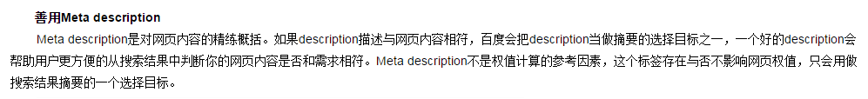
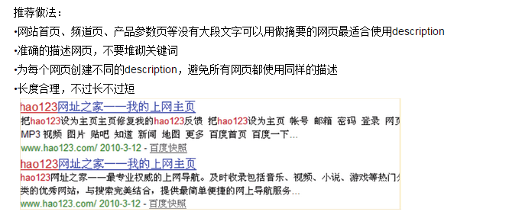
description
大概78个中文，超过截断...
更多资料：HTML中Meta标签的Keywords和Description独特见解

Slide 5
keywords
word1,word2,word3...
以英文逗号分割多个关键词
更多资料：HTML中Meta标签的Keywords和Description独特见解

Slide 6
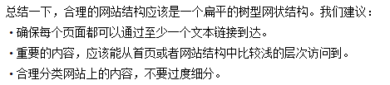
网站结构
树型结构：首页——频道——文章页
面包屑

Slide 7
目录、子域名
在某个频道的内容没有丰富到可以当做一个独立站点存在之前，使用目录形式；
等频道下积累了足够的内容，再转换成子域名的形式
内容差异度较大、关联度不高的内容，使用子站点形式
无丰富内容而滥用大量子域名，会被搜索引擎当做作弊行为而受到惩罚

Slide 8
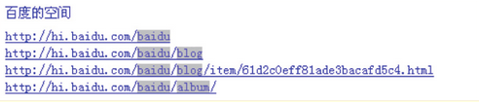


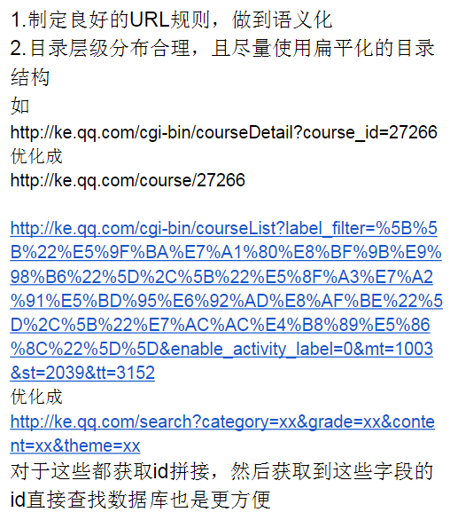
规范、简单url
同一网页，只对应一个url
让用户能从url判断出网页内容以及网站结构信息，并可以预测将要看到的内容
URL尽量短，长URL不仅不美观，用户还很难从中获取额外有用的信息。
另一方面，短url还有助于减小页面体积，加快网页打开速度，提升用户体验。
url是动态还是静态对搜索引擎没有影响，但建议尽量减少动态url中包含的变量参数，
这样即有助于减少url长度，也可以减少让搜索引擎掉入黑洞的风险
不添加不能被系统自动识别为url组成部分的字符
利用百度提供的URL优化工具检查

Slide 9
合理返回码
404
百度会认为网页已经失效，那么通常会从搜索结果中删除，并且短期内spider再次发现这条url也不会抓取
503
百度会认为该网页临时不可访问，通常网站临时关闭，带宽有限等会产生这种情况。
短期内已有的不会删除，长期则会删除
403
权限不够，如果是新发现的url，百度spider暂不会抓取，短期内会再次检查；
如果是百度已收录url，当前也不会直接删除，短期内同样会再访问。长期则删除
301
百度会认为网页当前跳转至新url，当遇到站点迁移，域名更换、站点改版的情况
推荐使用301返回码，尽量减少改版带来的流量损失

Slide 10

h1标题
首页使用站点名称
分类页使用具体分类名称
课程详细页采用课程标题
老师主页使用老师名称
机构主页使用机构名称

Slide 11
网页结构
布局与结构
html5语义化标签

Slide 12
a，img
a文本（title为可选属性），绝大多数元素都支持title属性
img的上alt属性（alt为必填属性）

Slide 13
点赞 评论
让用户通过投票、评论等手段自己去判断资源的质量，
这些对质量的判断，也可能会被搜索引擎用来判断资源的价值。

Slide 14

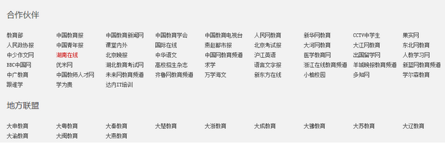
外链及友情链接

Slide 15
站长工具
百度站长平台
Sitemap
死链删除
URL优化工具检查
网站安全检测

Slide 16
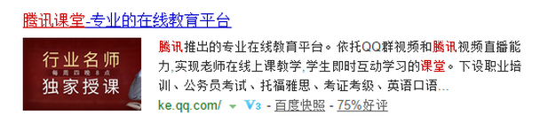
官网验证
1.左侧略缩图替换
需设计师提供121x75,75x75, 84x52几种尺寸图片,在站长工具属性设置里上传。
2.进行官网验证
认证申请在站长平台里设置，申请指引：
http://trust.baidu.com/vstar/official/intro?castk=LTE%3D

Slide 17
百度相关产品
百度百科
百度品牌
百度口碑
百度知道

Slide 18
ASO 应用市场优化
优化课堂APP在目前各主流应用商店的搜索排名
1.关键词优化；
2.APP信息完善：标题、icon、截图/视频预览
3.有意义的用户评价
4.提高周期内的下载量
5.社会化分享
参考：
http://www.appying.com/app-store-tuiguang/guanjianz/
http://jingyan.baidu.com/article/c1a3101eb10cc4de656deb86.html

Slide 19
精选合集页面优化
1、使用直出的方式生成静态化页面
2、标题规范化应用到TKD
3、关键词优化，热门课程名称可以应在在description，
提高关键词命中率

Slide 20
精选合集页面优化
1、使用直出的方式生成静态化页面
2、标题规范化应用到TKD
3、关键词优化，热门课程名称可以应在在description，
提高关键词命中率

Slide 21
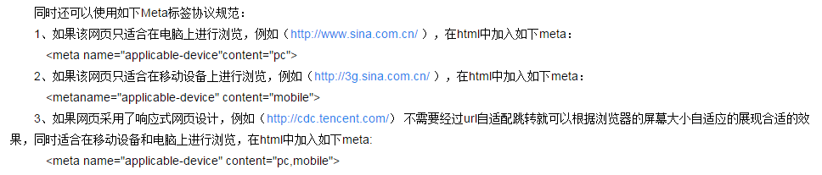
终端适配
百度站长平台开放适配工具
关于开放适配帮助可以参考：http://zhanzhang.baidu.com/wiki/39

